Slide 1


Modul 2:Setup Environment Laravel – Panduan Instalasi dan Konfigurasi
Selamat datang di presentasi tentang cara menyiapkan environment Laravel! Laravel adalah framework PHP yang populer untuk membuat aplikasi web modern. Panduan ini dirancang untuk pemula agar dapat memulai dengan cepat.
by MUHAMMAD IVAN RAFSANJANI

Slide 2

Instalasi dan Pemeriksaan Composer
1
Unduh Composer dari [getcomposer.org](https://getcomposer.org/download/). Ikuti petunjuk instalasi yang sesuai dengan sistem operasi Anda.
2
Setelah instalasi selesai, buka terminal/command prompt.
3
Ketik perintah `composer -v` dan tekan Enter. Pastikan Composer berhasil terinstal dan menampilkan versi yang benar.
4
Jika ada masalah, pastikan Composer telah ditambahkan ke PATH environment variable.

Slide 3
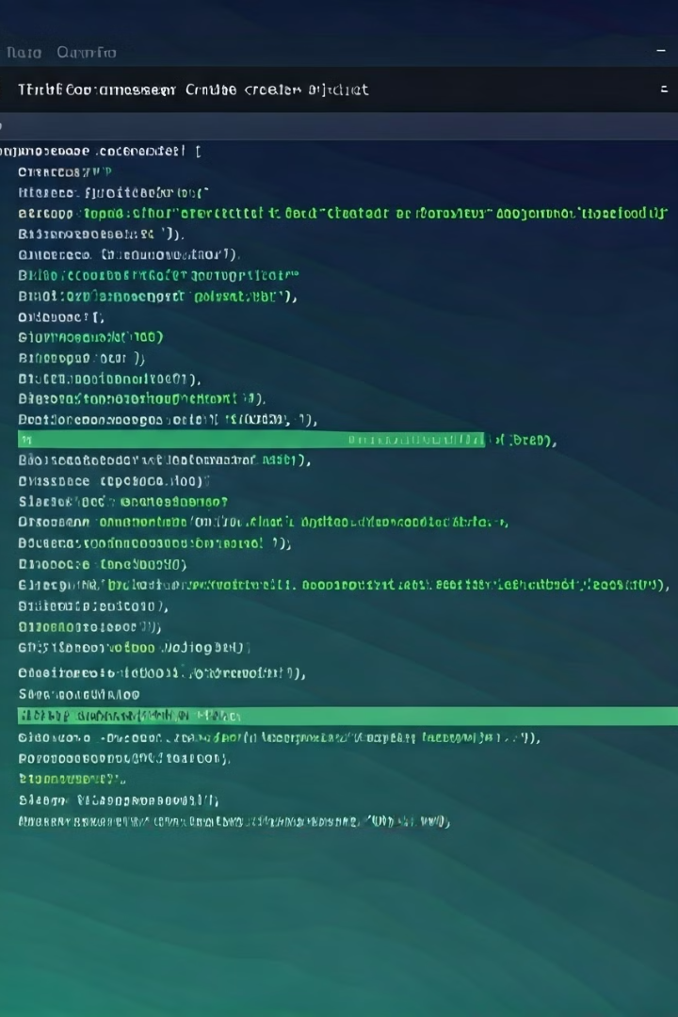




Instalasi Laravel Melalui Composer
Buka terminal/command prompt.
Navigasikan ke direktori tempat Anda ingin menyimpan proyek Laravel.
Ketik perintah berikut: `composer create-project laravel/laravel nama-proyek`
Ganti `nama-proyek` dengan nama proyek Anda. Contoh: `composer create-project laravel/laravel blog`

Slide 4
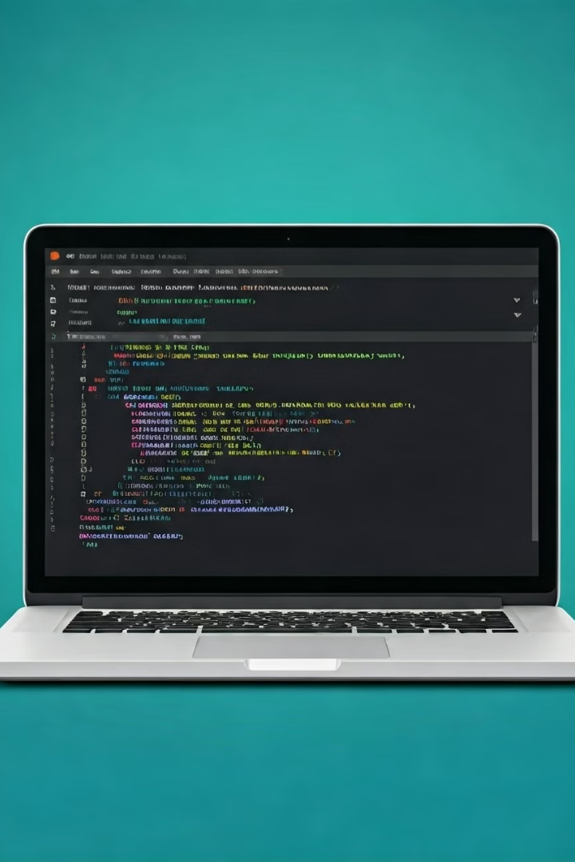
Instalasi Laravel Melalui GitHub Cloning (Alternatif)
Navigasikan ke direktori tempat Anda ingin menyimpan proyek Laravel.
Jalankan perintah berikut: `git clone https://github.com/laravel/laravel nama-proyek`
Masuk ke direktori proyek: `cd nama-proyek`
Instal dependensi dengan Composer: `composer install`

Slide 5

Konfigurasi Awal Laravel
1
2
3
File .env
Generate application key
Konfigurasi Database
Salin file `.env.example` menjadi `.env`: `cp .env.example .env` (Linux/macOS) atau `copy .env.example .env` (Windows). File ini berisi pengaturan konfigurasi aplikasi.
Ketik perintah `php artisan key:generate`. Contoh `APP_KEY` di `.env`: `APP_KEY=base64:xxxxxx`. Ini adalah kunci enkripsi untuk aplikasi Anda.
Konfigurasi database di file `.env` (nama database, username, password). Contoh konfigurasi: `DB_CONNECTION=mysql`, `DB_HOST=127.0.0.1`, `DB_PORT=3306`, `DB_DATABASE=laravel_db`, `DB_USERNAME=root`, `DB_PASSWORD=`.
Cari file .env kemudian set up pengaturanya

Slide 6



Menjalankan Proyek Laravel
2
http://127.0.0.1:8000
Laravel akan menjalankan server pengembangan di `http://127.0.0.1:8000`.
php artisan serve
Buka terminal/command prompt di direktori proyek Anda.
1
Halaman Selamat Datang
Buka browser Anda dan kunjungi alamat tersebut.
3
ALUR MENJALANKAN LARAVEL

Slide 7

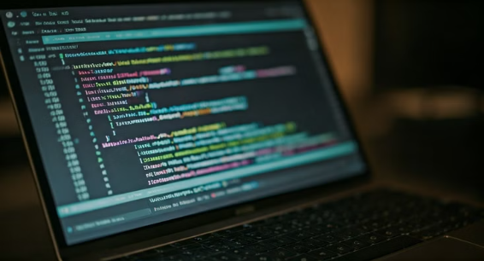

Kesimpulan dan Langkah Selanjutnya
Selamat! Anda telah berhasil menyiapkan environment Laravel. Pelajari lebih lanjut tentang Laravel melalui dokumentasi resmi: [laravel.com/docs](https://laravel.com/docs/10.x). Ikuti tutorial dan bangun proyek-proyek sederhana untuk memperdalam pemahaman Anda. Bergabunglah dengan komunitas Laravel untuk mendapatkan dukungan dan berbagi pengetahuan. Selamat berkarya dengan Laravel!

